Slide 1


Slide 2
Recuperación de Información
Implementación de un Sistema de Recuperación de Información utilizando Lucene
Alberto Jesús Durán López
Miguel Ángel Cantarero López
Simón López Vico

Slide 3
INDEXACIÓN
Se indexan los siguientes campos:
Movie Number (LongPoint)
Release Year (IntPoint)
Title (TextField)
Origin/Ethnicity (TextField)
Director (TextField)
Cast (TextField)
Genre (TextField)
Wiki Page (StringField)
Plot (TextField)
ALL, todos los campos concatenados (TextField)

Slide 4
BÚSQUEDA
Tipos de búsquedas realizadas:
IndexBooleanQuery
IndexBooleanQueryDicGen
IndexBooleanQueryMulti (sobre varios campos a la vez)
IndexYearQuery e IndexRangeYearQuery
IndexQueryParser
IndexPhraseQuery

Slide 5
FACETAS
Facetas implementadas (pueden implementarse el resto fácilmente)
Origin/Ethnicity
Director (MultiValued)
Genre (Multivalued)
Todas las búsquedas realizadas pueden mostrar facetas

Slide 6
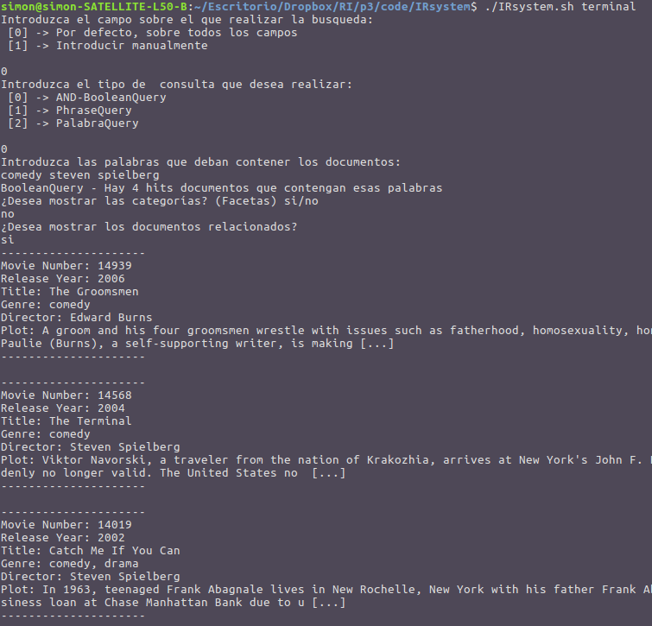
TERMINAL

Slide 7
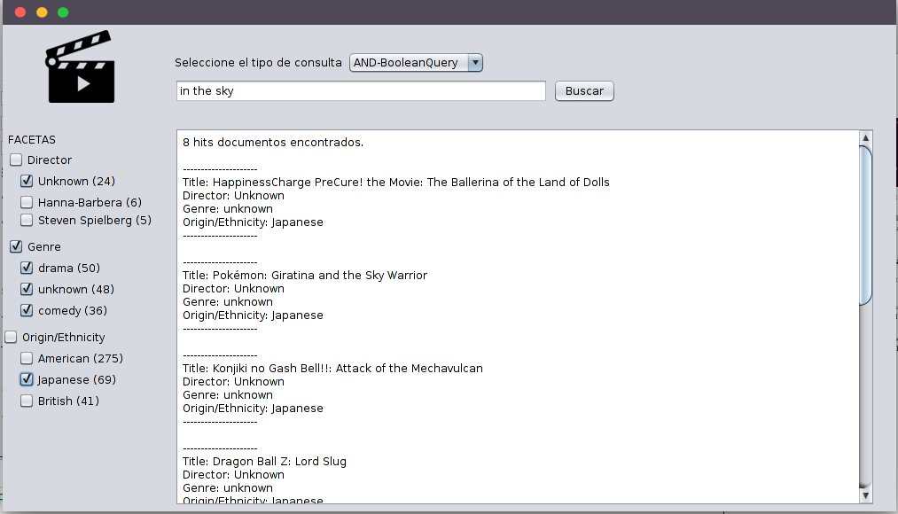
INTERFAZ GŔAFICA

